Slide 1
2-дәріс
ҚР-дағы экологиялық мониторингі.

Slide 2
Жоспары:
ҚР Қоршаған ортаны қорғау мониторингі жүйесі.
ҚР атмосфералық ауаның мониторингі
Топырақ жай-күйінің мониторингі
Радиациялық мониторинг
Аялық мониторингі

Slide 3
Қазақстан гидромет қызметінің негізі 1922 жылдың қаңтарында салынған. Қазіргі таңда бұл Энергетика министрлігінің ірі ғылыми-өндірістік кәсіпорыны. ҚР Үкіметі 1999 жылдың 2 науырызындағы №185 Қаулысымен оған Республикалық Мемлекеттік Кәсіпорын – РМК «Қазгидромет» мәртебесі берілген.
Бүгінгі күні РМК «Қазгидромет» құрамына Қазақстан Республикасы әр облысының және Алматы мен Астана қалаларының 14 еншілес мемлекеттік кәсіпорындары кіреді, онда 3,5 мыңнан астам жұмыс істейді.

Slide 4
Елімізде 328 метеостанса, оның 83 халықаралық мәртебеге ие және ғаламдық желіге кіреді. Осы стансаларда бақыланған ауа-райы әлемдік дерек орталығына беріледі. Сонымен қатар, «Қазгидромет» РМК 307 гидрологиялық бекеттер бар, онда химиялық талдауға су сынамалары алынып, өзендер мен көлдердің су мөлшерлері есептелінеді. Зертханалық жағдайда гидрохимиялық және гидробиологиялық саралаулар ластаушы элементтердің 70-тен аса түріне жасалынады. Сондай-ақ, «Қазгидромет» РМК, агрометеорологиялық және экологиялық ақпарат береді және бекітілген бағаға сай жұмыстың жеке түрлеріне қызмет көрсетеді.

Slide 5
«Қазгидромет» РМК шығаратын өнімнің түрлері
· Қазақстан Республикасының қоршаған орта жай-күйі жөніндегі ақпараттық бюллетендер;
· Арал маңы тұрғындарының денсаулығы мен қоршаған орта жай-күйі туралы бюллетендер;
· «Морпорт Ақтау» Арнайы экономикалық аумағының қоршаған орта жай-күйі туралы бюллетендер;
· Балқаш - Алакөл көлдер жүйесі алабының қоршаған орта жай-күйі туралы бюллетендер;
· Каспий теңізі қазақстандық бөлігінің қоршаған орта жай-күйі туралы бюллетендер;
· Щучье-Бурабай курорттық аймағының қоршаған орта жай-күйі туралы бюллетендер;
· Нұра өзені алабының қоршаған орта жай-күйі туралы бюллетендер;
· Қоршаған орта нысандарындағы уытты заттардың трансшекаралық тасымалдануы туралы бюллетендер;
· Қоршаған ортаның жоғары(ЖЛ) және экстремальді жоғары ластануы(ЭЖЛ) жөніндегі шұғыл ақпарат;
· Қоршаған орта ластануының аялық жай-күйі жөніндегі анықтамалар.

Slide 6
Қоршаған орта жай-күйіне бақылаулар 1972 жылдан бастап ұйымдастырылып, 1999 жылы қалпына келтірілді.
Қоршаған ортаның міндеттеріне және зерттеліп отырған құрауыштарына байланысты қоршаған орта жай-күйінің мемлекеттік мониторингісінің жүйесі:
Атмосфералық ауа мониторингісін;
Атмосфералық жауын-шашын және қар жамылғысы жай-күйінің мониторингісін;
Беткі сулардың сапалы жай-күйінің мониторингісін;
Топырақ жай-күйінің мониторингісін;
радиациялық мониторингті
трансшекаралық су ағыстарының мониторингісін қамтиды.
Қоршаған орта жай-күйі үшін бақылаулар.

Slide 7
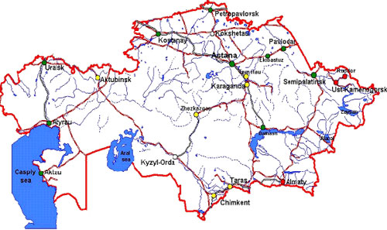
Атмосфералық ауа жай-күйі үшін бақылаулар желісі..

Slide 8
Атмосфералық ауа жай-күйіне бақылаулар республиканың ірі қалалары мен өнеркәсіп орталықтарында жүргізіледі. Қазіргі таңда атмосфералық ауа жай-күйіне бақылау республиканың 46 елді - мекеніндегі 146 бақылау бекеттерінде, оның ішінде 56 қол күшімен сынама алынатын бекеттер және 90 автоматтық бекттерде жүргізіледі. Сонымен қатар, бақылаулар 14 жылжымалы зертханалар көмегімен жүргізіледі.
Атмосфералық ауа ластануын зерделеген кезде келесі 34 ластаушы заттар, қалқыма заттар (щаң), РМ - 2,5 қалқыма бөлшектері, РМ -10 қалқыма бөлшектері, азот диоксиді, азот оксиді, күкірт диоксиді, көміртегі оксиді, көміртегі диоксиді, күкірт қышқылы, ерігіш сульфаттар, фторлы сутегі, хлор, хлорлы сутегі, күшәла қосындысы, аммиак, күкіртсугеі, озон, фенол, формальдегид, бензол, этилбензол, бензин, бенз(а)пирен, көмірсутегі жиынтығы, метан, кадмий, мыс, қорғасын, хром, марганец, кобальт, цинк, бериллий анықталады.
Атмосфералық ауа жай-күйі үшін бақылаулар мыналар бойынша:
толық емес бағдарлама бойынша (тәулігіне 3 рет- жергілікті уақыт бойынша сағ. 07,13,19);
толық бағдарлама бойынша (тәулігіне 4 рет-жергілікті уақыт бойынша сағ. 01, 07,13,19);
үздіксіз режимде жүргізіледі.

Slide 9
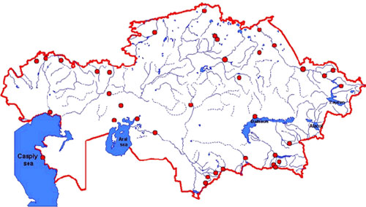
Атмосфералық жауын-шашын жай-күйі үшін бақылаулар желісі.

Slide 10
Атмосфералық жауын-шашын және қар жамылғысы жай-күйіне бақылаулар Дүниежүзілік метеорологиялық ұйым(ДМҰ) бағдарламасына сәйкес жүргізіледі. Жауын-шашын және қар сынамаларында мыналар:
- аниондар -сульфаттар, хлоридтер, нитраттар;
- катиондар - аммоний, натрий, калий, кальций, магний;
- микроэлементер - қорғасын, жез, кадмий, күшәла
- қышқылдығы
- меншікті электр өткізгіштігі анықталады.
Атмосфералық жауын-шашын үшін бақылаулар күнделікті 45 метестансада жүргізіледі.
Қар жамылғысындағы ластаушы заттардың барлығына бақылаулар жылына бір рет, қардағы ылғал қорының максималды жиналуы кезеңінде жүргізіледі. Қар жамылғысының химиялық құрамы үшін Қазгидрометтің бақылау желісі 39 метеостансаны қамтиды.

Slide 11
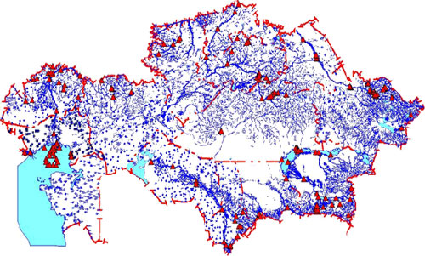
Беткі сулардың жай-күйі үшін бақылаулар желісі. .

Slide 12
Жер үсті сулары жай-күйіне бақылау желісі 133 су объектінде, оның ішінде 86 өзенде, 28 көлде, 14 су қоймасында, 4 арнада және 1 теңізде орналасқан 404 тұстамада жүргізіледі.
Алынатын су сынамаларындағы құрлықтың беткі суларының ластануын зерделеген кезд, су сапасының 60-тан астам физикалық-химиялық көрсеткіштерін (аммонийлі азот, жүзбе заттар, гидрокарбонаттар, сульфаттар, хлоридтер, кальций, қаттылық, магний, натрий, калий, жалпы темір, кремний қос тотығы, марганец, жез, мұнай өнімдері, нитраттар, нитриттер, сутегі көрсеткіші, ерітілген оттегі, иіс, оттегінің биохимиялық тұтынуы (ОБТ5), оттегінің химиялық тұтынуы (ОХТ), фенолдар, жалпы фосфор, меншікті электр өткізгіштік, фторидтер, синтетикалық беткі-белсенді заттар(СББЗ), роданидтер, цианидтер, мырыш, хром және т.б.) анықтайды.
«Қазгидромет» РМК Қытай, Ресей Федерациясы, Қырғызстан Республикасы және Өзбекстан Республикасымен шекаралас 31 тансшекаралық өзенде жер үсті сулары сапасының жай-күйінің мониторингісін жүргізеді.

Slide 13
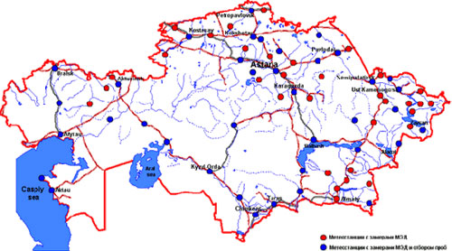
Радиациялық мониторингтің бақылау желісі.
.

Slide 14
Атмосфераның жерге жақын қабатының радиациялық ластануы үшін бақылау Қазақстанның 14 облысындағы 43 метеорологиялық метеостансасында жазық планшеттармен ауа сынамаларын алу жолымен жүзеге асырылады. Барлық стансаларда бес тәуліктік сынамалар алу жүргізледі.
Радиациялық мониторингтің бақылау желісі мыналарды:
- 43 метеостансада-жиынтық бета – белсенділікті анықтауды;
- 79 метеостансада – гамма - сәулененудің экспозициялық мөлшерінің қуаттылығын өлшеуді қамтиды.

Slide 15
ҚР топырақ жай-күйінің мониторингі
Топырақ жай-күйіне бақылаулар 20 өнеркәсіптік қалаларда жүргізіледі.
Топырақ жай-күйінің мониторингі - топырақ жай-күйіне бақылаулар 65 бақылау пункттерінде жүргізіледі. Сынамалар жылына екі рет бес белгілі бір нүктелердегі қалалар шетінен және өнеркәсіп орталықтарынан одан әрі ауыр металдардың (қорғасын, мырыш, кадмий, жез, хром) бар болуын анықтаумен алынады.

Slide 16
Аялық мониторинг
Қазақстанда биосфера ластануының аялық жай-күйі және оның өзгеру үрдістері жөніндегі ақпаратты алу мақсатында Ақмола облысында «Бурабай» табиғи ортасының кешенді аялық мониторингісініңбір стансасы (КАМС) ұйымдастырылды.
Теңіздің мұнаймен ластануының жетілдірілген мониторингінің технологиясы Каспий теңізінің қазақстандық бөлігінің су айдынында мұнайдың төгілуінің пайда болуын жедел тәртіпте бақылауға мүмкіндік береді. Мониторинг радиолокациялық алдын ала тексерудің деректерін тарту арқылы жүзеге асады (RADARSAT-1).

Slide 17
Бақылау сұрақтары.
1. ҚР атмосфералық ауаның мониторингі жүйесін сипаттау қалалар бойынша.
2. ҚР радиациялық мониторинг жүйесін талдау.
3. ҚР атмосфералық жауын-шашын және қар жамылғысы жай-күйіне мониторинг жүйесін талдау.
4. ҚР топырақ жай-күйінің мониторингі жүйесін талдау.
5. ҚР беткі сулардың сапалы жай-күйі үшін мониторинг жүйесін талдау.
6. Қазгидрометтің тарихы мен қызметі

Slide 18
БӨЖ тапсырмалары
(Жазбаша. 2 парақ, қолданылған әдебиет 4 тен кем емес)
Экологиялық мониторингтің даму тарихы
Экологиялық мониторингтің дамуына үлес қосқан ғалымдар
Қазгидрометтің тарихы мен қызметі
Қазгидрометтің қызметін талдау

